Slide 1
Halogenderiváty
Deriváty uhlovodíků

Slide 2
NÁZVOSLOVÍ HALOGENDERIVÁTŮ
Methan CH4 methyl CH3 - RADIKÁL bez 1 vodíku
místo vodíku je chlor methyl chlorid(chlormethan) CH3Cl
je brom methylbromid (brom methan) CH3Br
Ethan CH3 – CH3 ethyl CH3 – CH 3- RADIKÁL bez 1 vodíku
místo vodíku je jod ethyl jodid (jodethan) CH3 – CH2I
místo vodíku je fluor ethyl fluorid (fluorethan) CH3 - CH2 F

Slide 3
Radikál je zbytek uhlovodíku, který váže na sebe místo vodíku charakteristickou skupinu.
Jestliže radikál vzniká ztrátou jednoho vodíku, má koncovku –yl.
Methan CH4 methyl CH3 –
Propan C3H8 propyl C3H7 –
Butan C4H10 butyl C4H9 -

Slide 4
Deriváty jsou odvozeniny uhlovodíků
Skládají se z radikálu a charakteristické skupiny
Radikál může vzniknout od uhlovodíku ztrátou jednoho i více atomů vodíku.
Charakteristickou skupinou halogenderivátů je některý z halogenů – fluor, chlor, brom, jod.

Slide 5
Když je více atomů halogenů…
Od methanu odvozený – má 2 atomy bromu
Dibrommhetan CH2Br2
Od ethanu odvozený – má 3 atomy chlóru
Trichlorethan CH3 - CCl3
Od propanu odvozený – má 4 atomy fluoru
Tetrafluorpropan CH3 – CHF – CF3

Slide 6
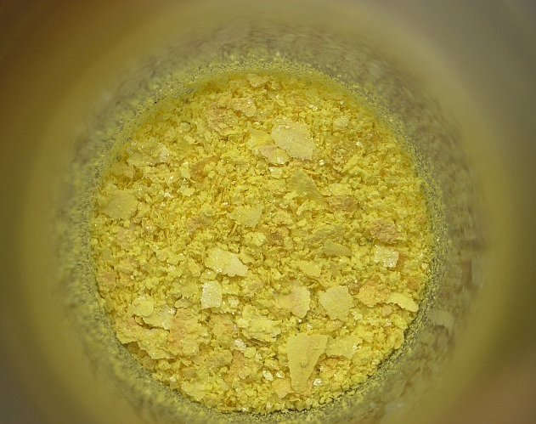
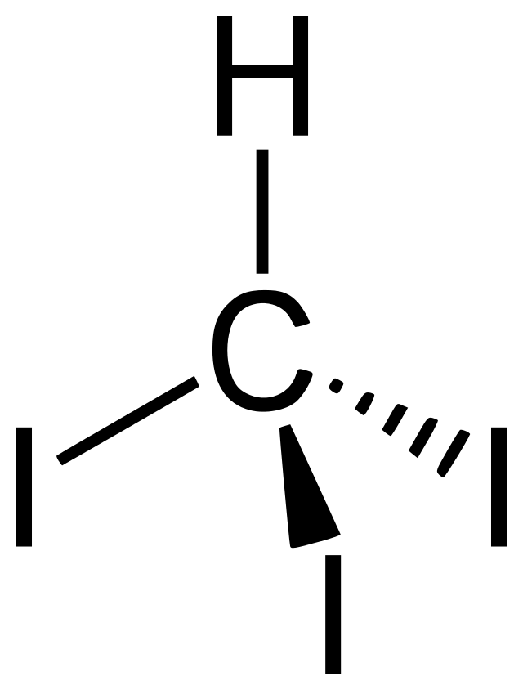
Jodoform CHI3 trijodmethan
Učebnice str. 56
Žlutá barva, pevné skupenství,zápach
Využití v lékařství jako desinfekce

Slide 7
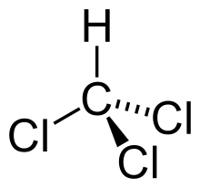
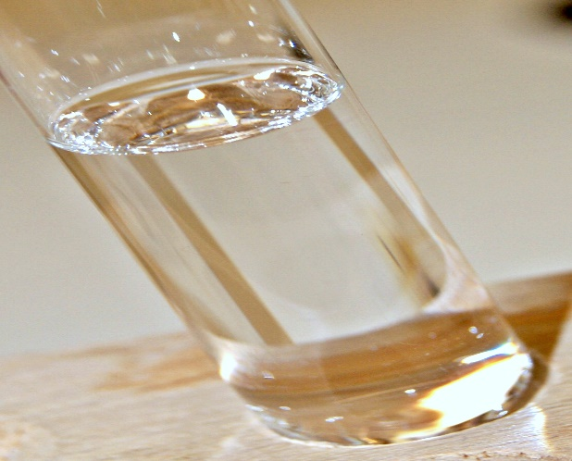
Chloroform CHCL3 trichlormethan
Bezbarvá těkavá kapalina, nehořlavá, nasládlý zápach
Dříve se používal při operacích jako inhalační anestetikum, vzhledem k jeho nežádoucím účinkům na organismus se už nyní evyužívá
Chladicí médium pro lednice a klimatizace
V laboratořích užití jako rozpouštědlo

Slide 8
Freony
Plynné či kapalné halogenderiváty
Jejich molekuly obsahují atomy chloru a fluoru
Jejich molekuly jsou stálé a v horních vrstvách atmosféry rozkládají molekuly ozonu O3 (uvolňují chlor, který ozonovou vrstvu ničí)
Freony jsou plyny či kapaliny, jsou bez zápachu, nejsou toxické
Dříve se užívaly v chladicích zařízeních, nyní se od využívání upouští

